Slide 1
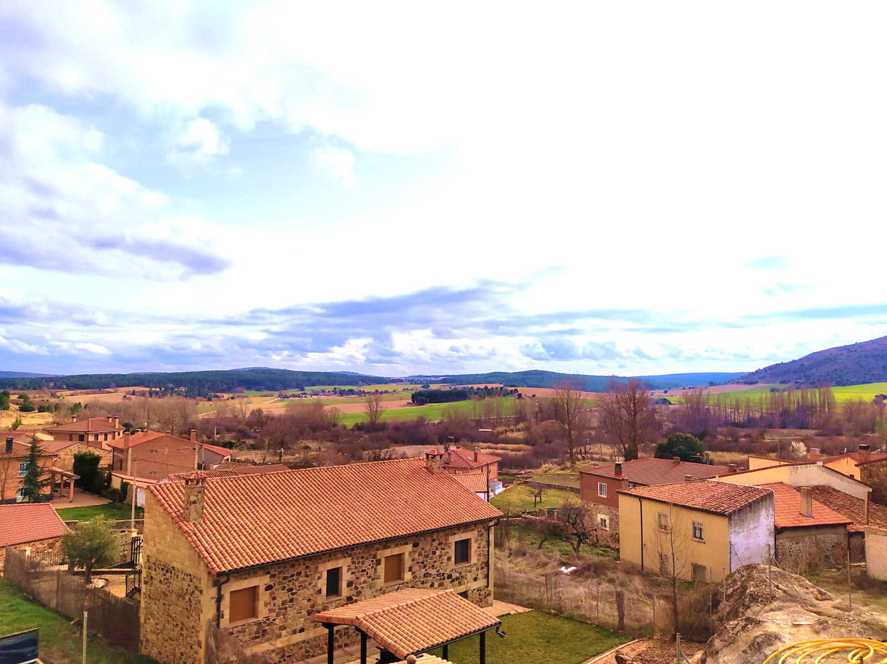




ASA
UENTETOBA
ASA
UENTEOBA
ASA
GALERIA
UENTEOBA
GALERIA
CÓMO LLEGAR
DISPONIBILIDAD
CONTACTANOS
GALERIA
ESQUEMA

Slide 2
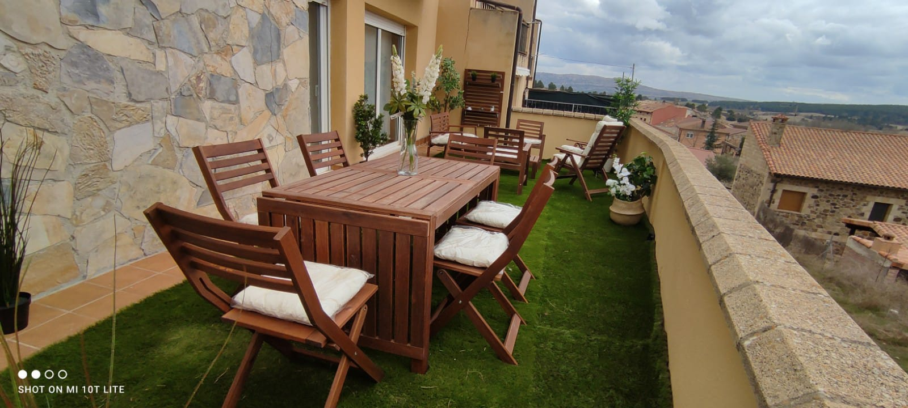
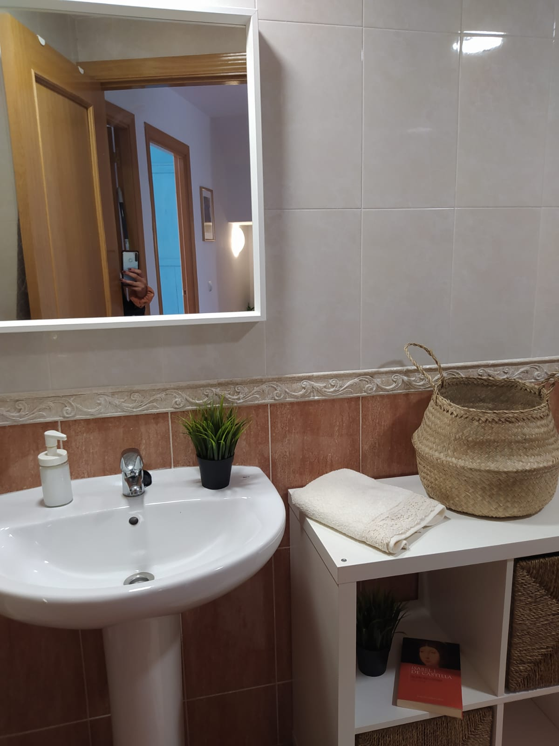
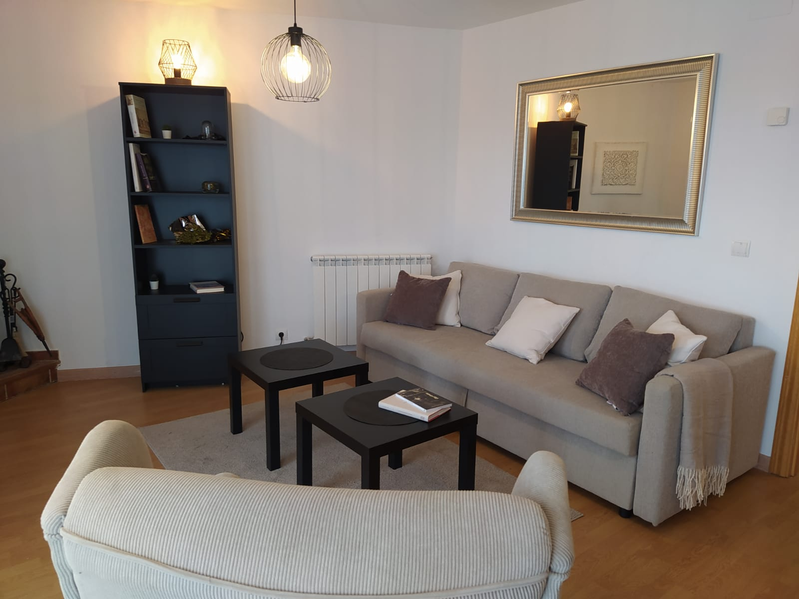
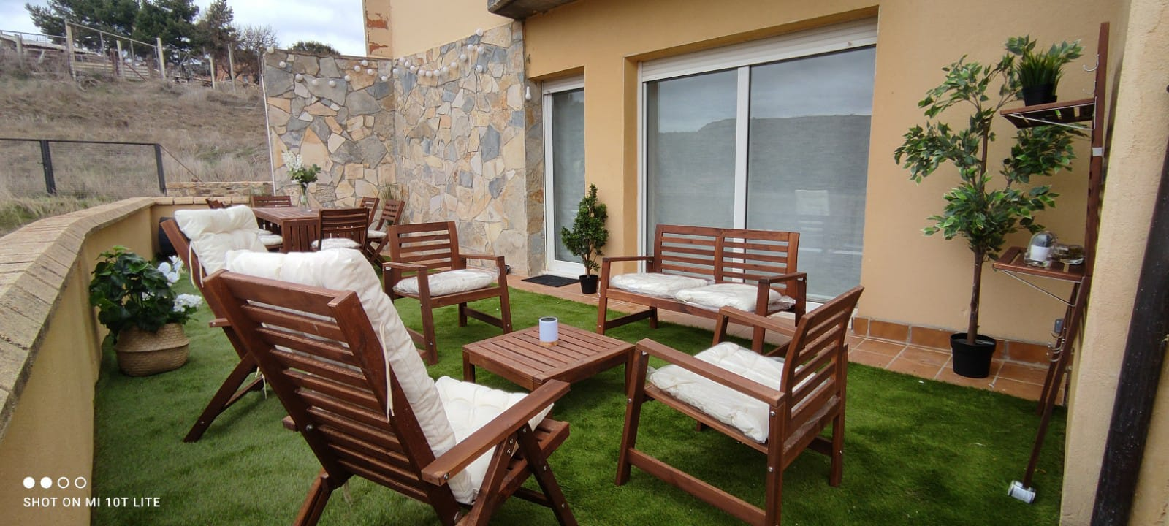
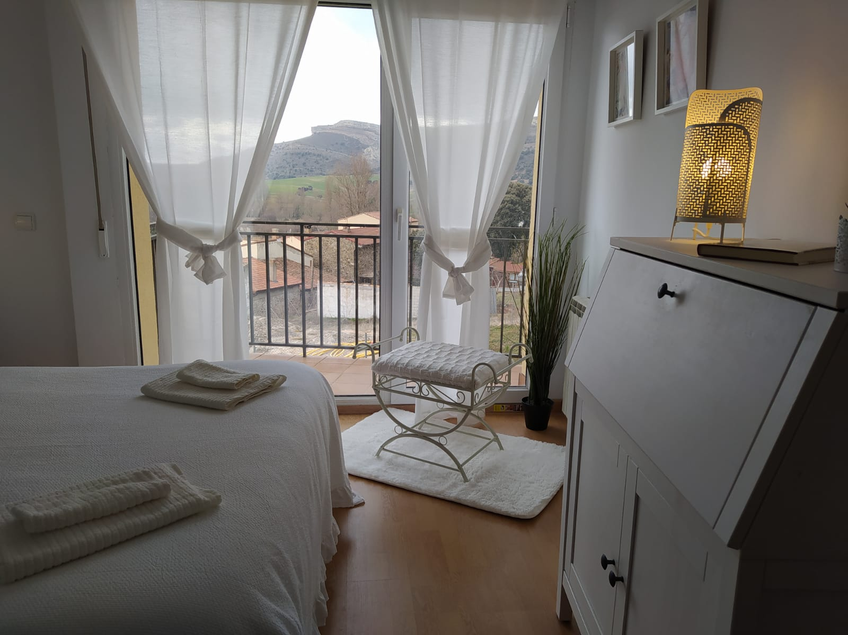
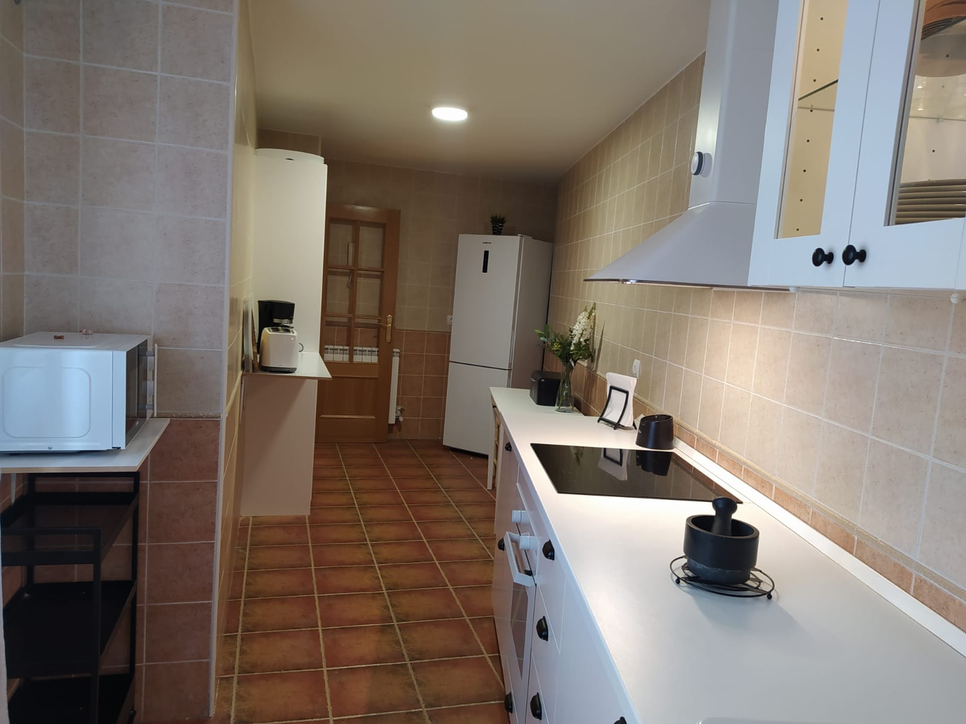
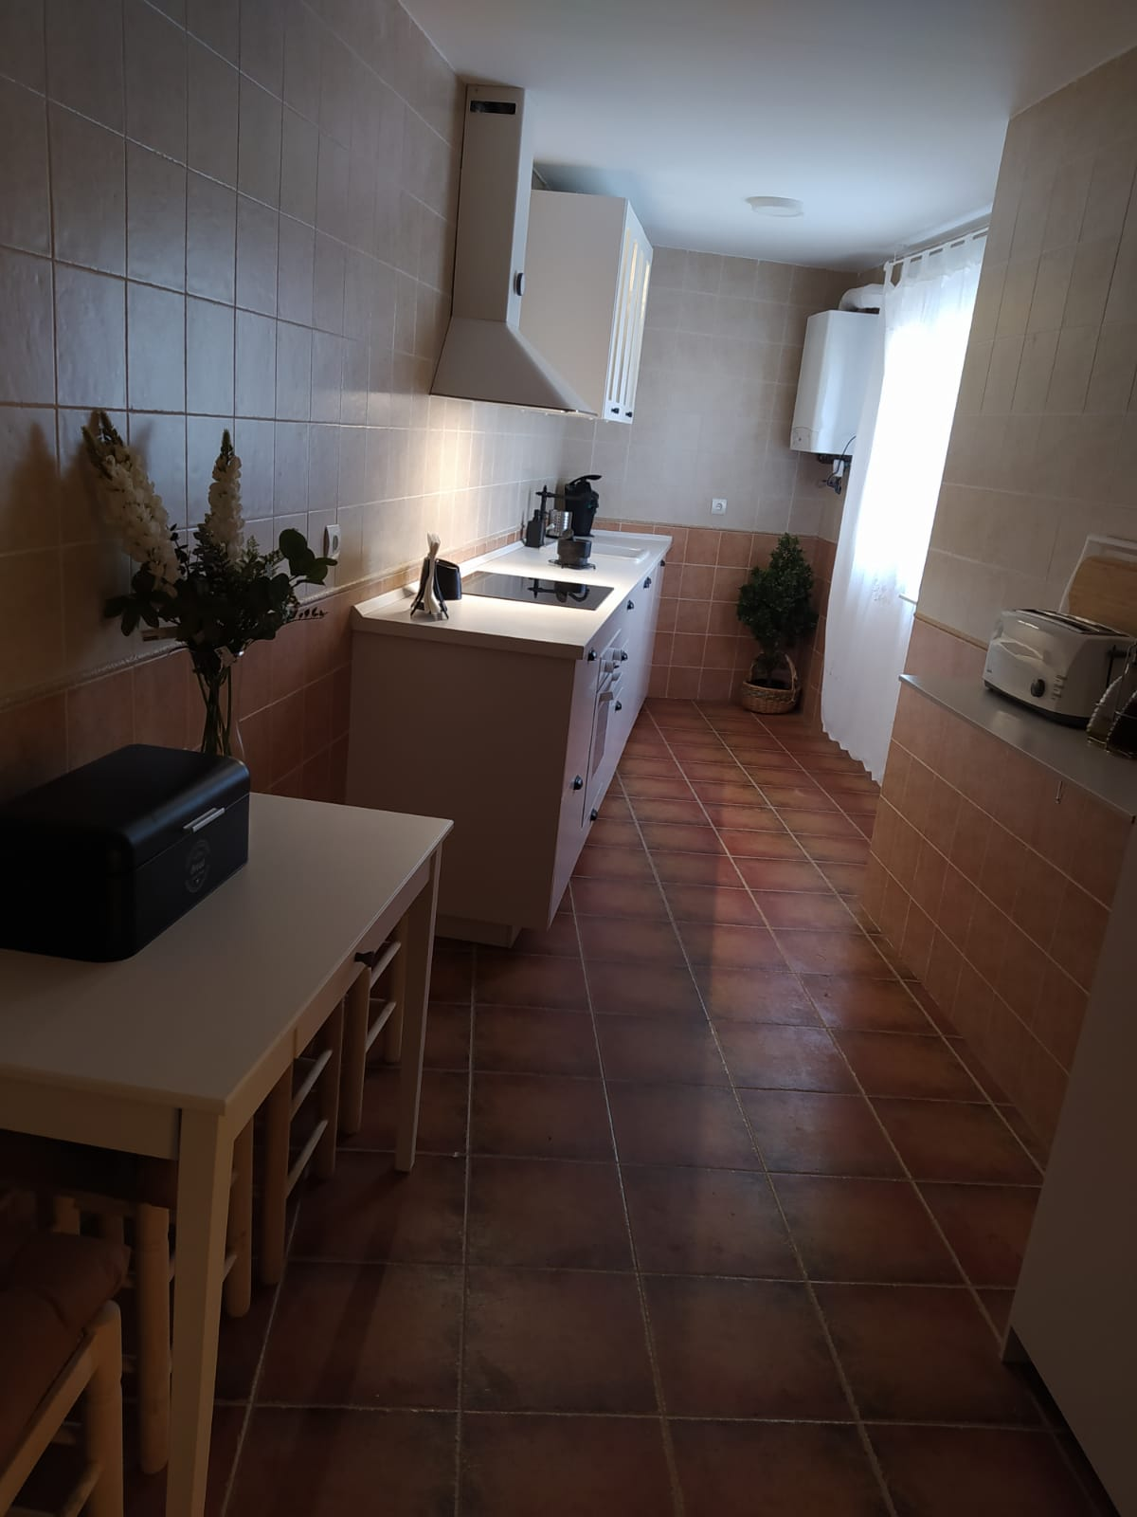

GALERIA
TERRAZA
SALÓN
BAÑOS
HABITACIONES
COCINA

Slide 3








DETALLES
ALOJAMIENTO INCLUYE
TELEVISIÓN 50’
INTERNET
TERRAZA
CHIMENEA
DE LEÑA
CAPACIDAD 14 PERSONAS
6 CAMAS DOBLES
1 SOFÁ CAMA
ENTORNO
PISCINA PÚBLICA
BAR-CAFETERÍA
POLIDEPORTIVO PÚBLICO
PARAJE IDEAL PARA SENDERISMO

Slide 4
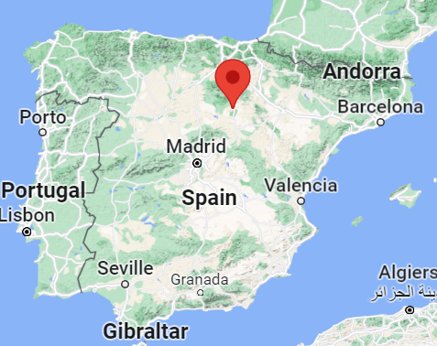
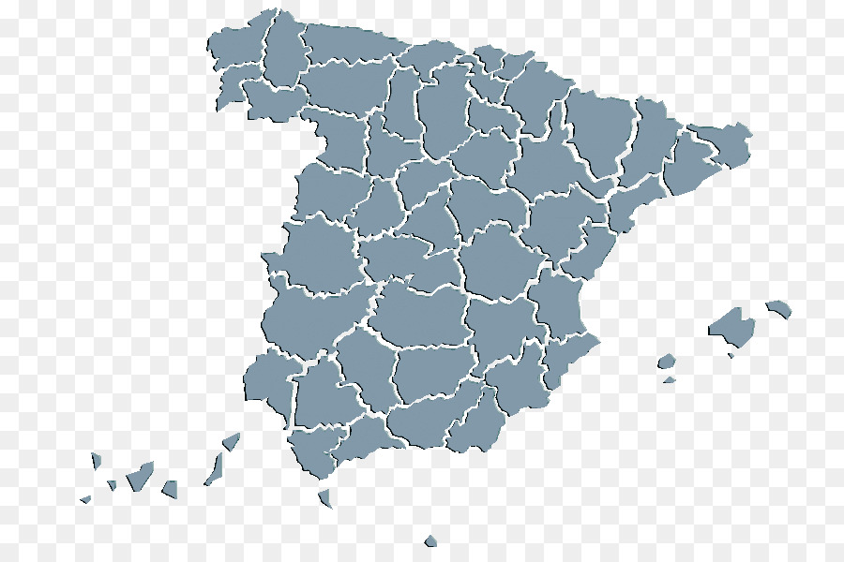
UBICACIÓN
FUENTETOBA
SORIA, ESPAÑA
https://goo.gl/maps/UFxNZBd1NPbrhKKD7

Slide 5
DISPONIBILIDAD
ABRIL
MAYO
JUNIO
ABRIL
1
2
3
4
5
6
7
8
9
10
11
12
13
14
15
16
17
18
19
20
21
22
23
24
25
26
27
28
29
NO DISPONIBLE
DISPONIBLE
ESCOGE FECHA DE ENTRADA
ESCOGE FECHA DE SALIDA

Slide 6



CONTÁCTANOS
654321321
lacasadefuentetoba@gmail.com
Deja tus comentarios en blablabla

